Slide 1

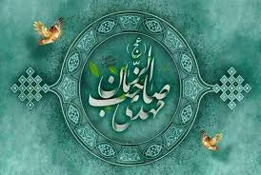
موضوع: مهمترین اتفاقات 12 بهمن تا 22 بهمن 1357
گرداورنده: محمد مهدی موحد

Slide 2
چرا از 12 بهمن تا 22 بهمن را دهه ی (فجر) می گویند؟ و معنی دهه ی (فجر) چیست؟
در نخستین و دومین سالگرد پیروزی انقلاب ۱۳۵۷ مسئولان برگزارکنندۀ جشن‌های پیروزی انقلاب برای توصیف این روزها از اصطلاح «هفته جشن‌های سالگرد انقلاب» استفاده می‌کردند و مدت برگزاری مراسم را نیز هفت روز تعیین می‌کردند اما از سال ۱۳۶۰ عبدالمجید معادیخواه که در آن زمان به سمت وزارت فرهنگ و ارشاد اسلامی رسیده‌بود به شورای هماهنگی تبلیغات اسلامی پیشنهاد کرد که با الهام از آیات آغازین سورۀ فجر در قرآن یعنی «والفجر و لیال عشر (سوگند به سپیده دم و شب های ده گانه) تعداد روزهای برگزاری مراسم سالگرد انقلاب به ده روز افزایش پیدا کرده و از روز ورود روح‌الله خمینی به ایران در روز ۱۲ بهمن تا روز ۲۲ بهمن ۱۳۵۷ محاسبه شود.
(دهه ی فجر ) از دو کلمه تشکیل شده (دهه) و (فجر) دهه که یعنی ده روز، فجر یعنی طلوع، سپیده دم، پدید آمدن، ظهور، و ربط این دو کلمه به 12 بهمن تا 22 بهمن این است که تعداد روز بین این دو تاریخ ده روز است پس دهه ربط دارد و ربط فجر این است که پدید آمدنه جمهوری اسلامی و ظهور امام خمینی است.

Slide 3
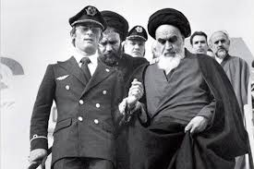
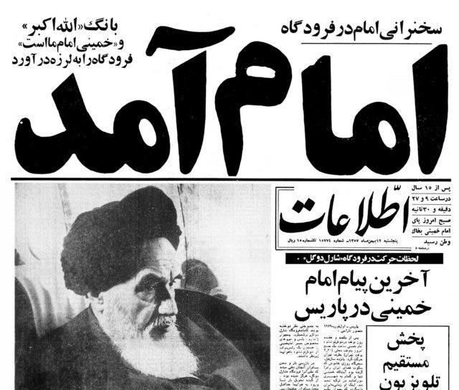
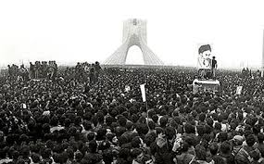
12 بهمن ۱۳۵۷
۱۲ بهمن ماه ۵۷ پنجشنبه‌ای تکرار نشدنی برای ملت ایران بود؛ سرمای زمستان برای استقبال کنندگان از امام خمینی (ره) بی معنا بود؛ از ۶ بامداد روز ۱۲ بهمن جمعیت به خیابان‌ها آمده بودند به نحوی که حتی برخی از منابع طول جمعیت استقبال کنندگان را ۳۳ کیلومتر بیان کرده‌اند. ساعت ۹ و ۲۷ دقیقه هواپیمای امام خمینی (ره) در فرودگاه مهر آباد بر زمین نشست تا فراغ ۱۴ ساله وی با مردم ایران به پایان برسد. چند لحظه پس از باز شدن در خروجی هواپیما، امام خمینی (ره) در حالی که دستش در دست مهماندار فرانسوی بود، در برابر دیدگان مشتاقان حاضر شد، با نخستین گام‌ها فریاد الله اکبر مردم همیشه در صحنه ایران به پا خواست. ایشان پس از پیاده شدن از هواپیما ضمن تشکر از آحاد ملت غیور ایران که در به ثمر نشستن درخت انقلاب رنج‌های زیادی تحمل کرده بودند راهی بهشت زهرا شدند و در میان استقبال گسترده مردم تهران در ساعت یک بعد از ظهر وارد قطعه ۱۷ که مدفن کشته‌شدگان انقلاب بود شد و سخنرانی خود را نمود که مخالفان جمهوری اسلامی معتقد هستند که خمینی وعده هایی به مردم داد که بعضی از آن ها هرگز عملی نشدند.

Slide 4
۱3 بهمن ۱۳۵۷
۱۳ بهمن ماه ۵۷ امام خمینی (ره) در مدرسه علوی (یکی از نقاط مرکزی تهران) به سخنرانی در جمع روحانیون و مردم پرداختند. از مهمترین نکات سخنرانی امام (ره) درخواست ایشان برای پیوستن ارتش به صف مردم بود. شاپور بختیار، نخست وزیر وقت دولت شاهنشاهی ایران همان روز در مصاحبه یا آسوشیتد پرس گفت: «همچنان مشتاق ملاقات با امام (ره) است.» رادیو مسکو درباره وقایع روز ۱۳ بهمن سال ۱۳۵۷ به تشریح تظاهرات دانشجویان ایرانی مقیم آمریکا علیه مداخله آمریکایی‌ها در امور داخلی ایران، در برابر کاخ سفید پرداخت. خبرگزاری رویترز نیز در روز ۱۳ بهمن سال ۱۳۵۷ مدام از نگرانی رژیم صهیونیستی از بازگشت آیت الله خمینی (ره) به ایران گفت. دیدار یاسر عرفات رهبر وقت تشکیلات خودگردان فلسطین در روز ۱۳ بهمن سال ۱۳۵۷ با امام خمینی (ره) و یاران انقلابی ایشان، اعلام وفاداری جبهه مقاومت ملی به امام (ره)، ترور یکی از عناصر بلند پایه ساواک به نام سرهنگ معتمدی، شهادت برخی از تظاهرات کنندگان در شهرهای مختلف از مهمترین اتفاقات بود.

Slide 5
۱4 بهمن ۱۳۵۷
روز چهاردهم بهمن کوچه‌ها و خیابان‌های اطراف مدرسه علوی را‬ جمعیت‬ فرا‬ گرفته‬ بود. حضرت امام (ره) طی یک مصاحبه مطبوعاتی به وظیفه خطیر مطبوعات و اهل قلم‌ در عرصه جدید انقلاب اسلامی ایران اشاره کرد. شاپور بختیار در مصاحبه با لوماتن در کمال وقاحت گفت: «اگر آیت الله خمینی (ره) بخواهد در شهر مقدس قم دولت پیشنهادی خود را به وجود آورد، به او اجازه خواهم داد تا دولتی شبیه به واتیکان تأسیس کند» انتشار اولین کتاب درباره بحران ایران تحت عنوان " ایران بر ضد شاه " در پاریس آن هم توسط احمد ناروقی از نوادگان احمد شاه قاجار، تحت تعقیب قرار گرفتن رؤسای سازمان انرژی اتمی تحت تعقیب دیوان کیفری، پذیرفتن نقش آیت الله خمینی (ره) در حل و فصل مسائل اجتماعی توسط شاپور بختیار، اعتصابات عمومی، قسمتی از اتفاقات این روز تاریخی بود. همچنین اعلام آمادگی ۴۰ تن از نمایندگان مجلس برای استعفا، اعلام همبستگی کارکنان نخست وزیری با شورای انقلاب تظاهرات همافران در بهبهان، تحصن خانواده همافران دستگیر شده در کاخ دادگستری، دیدار شهردار وقت تهران با آیت الله خمینی (ره) و تسلیم استعفانامه به ایشان (انتصاب مجدد شهردار توسط امام (ره))، تهدید کارمندان و مسئولان دولت توسط بختیار، به پیشنهاد اعضای شورای انقلاب و موافقت امام (ره) مبنی بر انتخاب مهندس مهدی بازرگان برای نخست وزیری دولت موقت مهمترین اتفاقات ۱۴ بهمن ماه ۵۷ بود.

Slide 6
۱5 بهمن ۱۳۵۷
روز چهاردهم بهمن کوچه‌ها و خیابان‌های اطراف مدرسه علوی را‬ جمعیت‬ فرا‬ گرفته‬ بود. حضرت امام (ره) طی یک مصاحبه مطبوعاتی به وظیفه خطیر مطبوعات و اهل قلم‌ در عرصه جدید انقلاب اسلامی ایران اشاره کرد. شاپور بختیار در مصاحبه با لوماتن در کمال وقاحت گفت: «اگر آیت الله خمینی (ره) بخواهد در شهر مقدس قم دولت پیشنهادی خود را به وجود آورد، به او اجازه خواهم داد تا دولتی شبیه به واتیکان تأسیس کند» انتشار اولین کتاب درباره بحران ایران تحت عنوان " ایران بر ضد شاه " در پاریس آن هم توسط احمد ناروقی از نوادگان احمد شاه قاجار، تحت تعقیب قرار گرفتن رؤسای سازمان انرژی اتمی تحت تعقیب دیوان کیفری، پذیرفتن نقش آیت الله خمینی (ره) در حل و فصل مسائل اجتماعی توسط شاپور بختیار، اعتصابات عمومی، قسمتی از اتفاقات این روز تاریخی بود. همچنین اعلام آمادگی ۴۰ تن از نمایندگان مجلس برای استعفا، اعلام همبستگی کارکنان نخست وزیری با شورای انقلاب تظاهرات همافران در بهبهان، تحصن خانواده همافران دستگیر شده در کاخ دادگستری، دیدار شهردار وقت تهران با آیت الله خمینی (ره) و تسلیم استعفانامه به ایشان (انتصاب مجدد شهردار توسط امام (ره))، تهدید کارمندان و مسئولان دولت توسط بختیار، به پیشنهاد اعضای شورای انقلاب و موافقت امام (ره) مبنی بر انتخاب مهندس مهدی بازرگان برای نخست وزیری دولت موقت مهمترین اتفاقات ۱۴ بهمن ماه ۵۷ بود.

Slide 7
۱6 بهمن ۱۳۵۷
برگزاری مراسم معارفه مهندس بازرگان در مدرسه علوی برگزار و اعطای حکم نخست وزیری دولت موقت رسماً اعلام شد. از حاشیه‌های برگزاری مراسم معارفه مهندس بازرگان می‌توان به اجتماع چندین خبرنگار داخلی و خارجی و آحاد ملت در سالن مدرسه علوی، قرائت حکم و فرمان نخست وزیری مهندس بازرگان توسط حجت الاسلام والمسلمین رفسنجانی و قطع برنامه رادیو مسکو برای اعلام نخست وزیری بازرگان اشاره کرد.
بختیار به دنبال انتخاب بازرگان به ریاست دولت موقت با بیان اینکه در ایران تنها یک حکومت وجود دارد از ناراحتی شدید خود پرده برداشت.

Slide 8
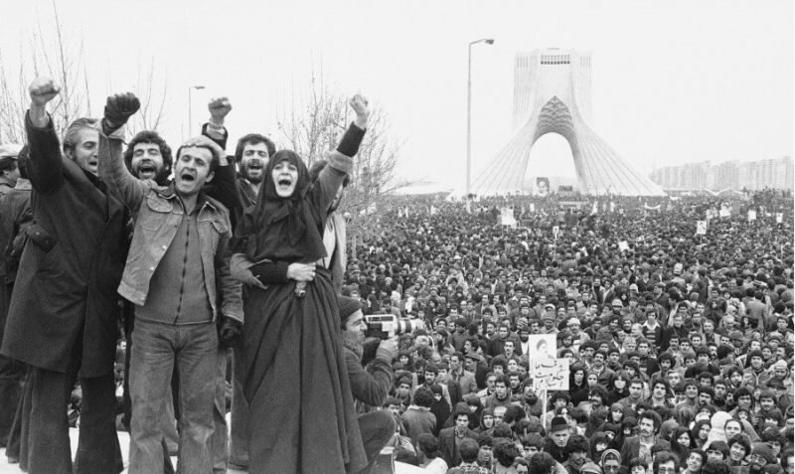
17 بهمن ۱۳۵۷
غرش فانتوم‌های جنگی در آسمان تهران، شروع به کار مجلس شورای ملی با حضور بختیار، تصویب لایحه انحلال ساواک، برگزاری راهپیمایی‌های سراسری در حمایت از دولت موقت، دعوت جامعه روحانیت مبارز و برخی از تشکل‌های سیاسی برای حضور اقشار مردم در راهپیمایی‌ها برای حمایت از دولت موقت برخی از اتفاقات مهم این روز بود.
کشته شدن نزدیک به ۶۰ نفر در تظاهرات زاهدان، معاف شدن دانشجویان افسری از سوگند وفاداری به شاه، آزادی ۲۸ تن از پرسنل نیروی هوایی، حمایت برخی مطبوعات از دولت موقت بازرگان، دو برابر شدن قیمت جهانی نفت و سخنرانی امام (ره) در جمع پرسنل نیروی دریایی ارتش، بازرگانان غلات و خشکبار، طلاب، کارکنان شرکت نفت قسمت بعدی اتفاقات در این روز تاریخی بود.
شاپور بختیار در مجلس شورا گفت: دولت موقت تا شوخی و حرف است، تحمل می‌کنم… ولی چنانچه بخواهد به حالت جدی به فعالیت ادامه دهد، انوقت با او مقابله خواهم کرد.

Slide 9
۱8 بهمن ۱۳۵۷
کناره‌گیری بازرگان از رهبری نهضت آزادی و حضور وی در مدرسه علوی به عنوان دفتر نخست وزیری، تلاش مقامات کشوری و لشکری مبنی بر رضایت بختیار بر استعفا، مصاحبه شاه با یکی از نشریات اروپایی و معرفی خود به عنوان فرمانده کل قوای ایران، درخواست انور سادات از محمدرضا شاه مبنی بر انتقال اف چهارده‌های ایران به مصر، ملاقات ژنرال هایزر با کارتر و وزیر دفاع آمریکا مهمترین اتفاقات این روز بود.
امام خمینی (ره) نیز در جمع وکلای دادگستری و اهالی کردستان درباره توطئه استعمار در ایجاد تفرقه بین مردم و جدا کردن مردم از روحانیت سخنرانی کردند.

Slide 10
۱9 بهمن ۱۳۵۷
برگزاری راهپیمایی گسترده به دعوت قبلی تشکل‌های سیاسی راهپیمایی گسترده‌ای در سراسر کشور، خروج علی امینی که در مهرماه ۵۷ به دعوت شاه برای کنترل نا آرامی‌ها به ایران آمده بود از کشور، انجام مذاکرات بین بختیار، بازرگان و ارتش مبنی بر حل منازعات داخلی قسمتی از مهمترین اخبار این روز بود.
اعلام حمایت کارکنان ۱۱ وزارتخانه از دولت موقت منصوب رهبری، تکذیب عکس رژه افسران نظامی مقابل رهبر انقلاب توسط ستاد ارتش، حمایت دولت لیبی از انقلاب ایران، حضور صدها تن از پرسنل نیروی هوایی و زمینی ارتش و همافران با لباس و یونیفورم نظامی در مدرسه علوی ادای احترام به وی، زیارت امام خمینی (ره) از حرم عبدالعظیم حسنی بخش دوم اخبار مهم این روز بود.
امام خمینی (ره) در جمع بازاریان تهران، اعضای انجمن اسلامی پزشکان و معلمان، طبقات مختلف مردم درباره سلسله پهلوی و رمز پیروزی و ایستادگی ملت در برابر ابرقدرت‌ها به ایراد سخنرانی پرداختند.
بختیار که تمایلی برای عقب نشینی در برابر سیل خروشان انقلابیون نداشت ضمن مصاحبه‌ای مطبوعاتی اعلام کرد: در مقابل هیتلر، رضاشاه و شاه ایستادگی کرده‌ام و در مقابل آیت الله خمینی (ره) و بازرگان نیز مقاومت خواهم کرد.

Slide 11
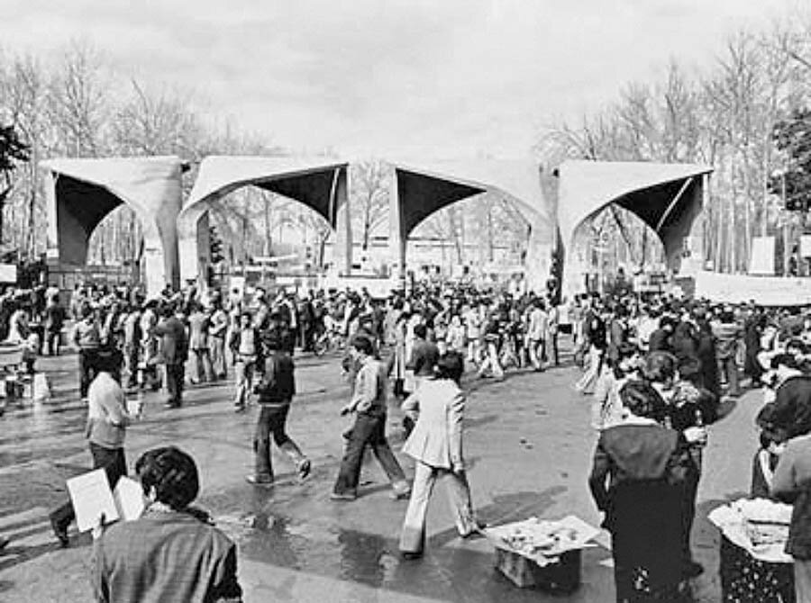
20 بهمن ۱۳۵۷
سخنرانی مهندس بازرگان، نخست وزیر منصوب امام خمینی (ره) در دانشگاه تهران با محوریت معرفی برنامه‌های دولت موقت، تجمع طرفداران قانون اساسی، شاه و دولت بختیار در ورزشگاه امجدیه تهران، موکول شدن استعفای بختیار به روز یکشنبه ۲۲ بهمن، استقرار گارد شاه نشاهی در پادگان دوشان تپه و کشتار همافرانی که از پخش تصاویر حضرت امام (ره) در رسانه ملی به ابراز خوشحالی پرداخته بودند از وقایع این روز بود. محاصره پادگان نیروی هوایی تهران توسط مردم تا صبح روز بعد، محکوم کردن حمله گارد شاهنشاهی به نیروی هوایی توسط امام خمینی (ره) و درخواست ایشان از مردم ایران برای حضور در خیابان‌ها برای رفع توطئه حکومت نظامی از ادامه اتفاقات در این روز بود.

Slide 12
21 بهمن ۱۳۵۷
افزایش درگیری‌ها بین نیروی هوایی و لشگر گارد شاهنشاهی، خروج تعدادی اسلحه از دوشان تپه و مسلح شدن مردم، افزایش حملات مردم به کلانتری و پادگان‌ها، افزایش ساعات حکومت نظامی، اعلام آمادگی بختیار در مجلس سنا برای مذاکره، بی اعتبار خواندن حکومت نظامی توسط امام خمینی (ره)، زمین گیر شدن تیپ زرهی قزوین در خیابان سپه، ارسال دستورالعمل دستگیری رهبران نهضت انقلاب توسط فرماندار نظامی تهران به یگان‌های تابعه، تشکیل جلسه شورای امنیت متشکل از بالاترین مقامات ارتشی و نظامی برای بررسی اوضاع کشور و حمله به اسلحه سازی در نیمه‌های شب از وقایع مهم ۲۱ بهمن است.

Slide 13
22 بهمن ۱۳۵۷
سقوط اسلحه سازی، لغو دستور بمباران محدوده پایگاه هوایی فرح آباد به دلیل اختلاف بین مقامات ارتش، تسخیر کارخانجات و مخازن اسلحه به دست مردم، اوج‌گیری درگیری ارتش و مردم، اعلام بی طرفی ارتش در مناقشات در ساعت ۱۰ و ۳۰ دقیقه صبح، سقوط ستاد ژاندارمری کشور واقع در خیابان ۲۴ اسفند قسمت نخست اقدامات مهم در آخرین روز پیروزی شکوهمند انقلاب اسلامی ایران است.
سقوط شهربانی کل کشور، گشوده شدن درب‌های زندان قصر و خروج زندانیان، سقوط زندان و پادگان حشمتیه، صدور اعلامیه فرماندار نظامی تهران مبنی بر مراجعت نیروهای نظامی به پادگان‌ها، اصابت گلوله به فرمانده گارد شاهنشاهی در میدان امام حسین (ع)، حضور نیافتن بختیار برای تسلیم استعفا و فرار وی پس از محاصره ساختمان نخست وزیری ادامه اقدامات مهم ملت ایران در این روز شکوهمند است.
سقوط تمام کلانتری‌ها، پایگاه‌های ژاندارمری و قرارگاه‌های پلیس، تصرف مرکز رادیو و جام جم توسط نیروهای انقلابی حدود ساعت ۶ عصر ۲۲ بهمن، انتصاب صادق قطب زاده به سمت ریاست صدا و سیمای ایران، دستگیری فرماندار نظامی و رئیس شهربانی به دست مردم، مهر تأیید سرنگونی نظام شاهنشاهی ایران توسط صدای گوینده رادیو با این سخنان: «توجه توجه … این صدای انقلاب ملت ایران است…» در ۲۲ بهمن ۵۷ اتفاق افتاد و سرانجام انقلاب شکوهمند اسلامی به ثمر نشست…

Slide 14

تا مطالب بعدی بدرود!

